Slide 1
Capítulo XVII - Salud Oral

Slide 2
1. Atención Primaria de Salud y Salud Oral
2. Importancia de la Salud Oral
Agenda
3. Desarrollo e Importancia de las Denticiones
4. Enfermedades de la Boca
5. Medidas Preventivas Contra la Caries y Enfermedades Periodontales
6. Programas de Prevención Oral en las Escuelas
Atención Primaria, Prevención y Tratamiento
7. Tratamiento Odontológico
8. Conclusiones
9. Preguntas y Respuestas

Slide 3

Capítulo XVII - Salud Oral
Atención Primaria, Prevención y Tratamiento
"La salud oral es más que dientes limpios, es el reflejo de la salud integral de una persona.“
"Desde la infancia, la prevención en salud oral define la calidad de vida en el futuro."
Objetivos clave
Entender la importancia de la salud oral en la salud general.
Reconocer el papel de la APS en la promoción de la salud oral.
Explorar medidas preventivas eficaces para enfermedades bucales.
Valorar programas escolares como herramienta para la prevención

Slide 4
¿Qué es la APS en Salud Oral?
La APS en salud oral no solo se enfoca en el tratamiento, sino en educar, prevenir y garantizar que todos tengan acceso a los servicios básicos.
Importancia de la APS:
Es el primer nivel de atención en el sistema de salud y el más cercano a la comunidad.
Su objetivo es prevenir enfermedades bucales comunes (caries, periodontitis) antes de que se conviertan en problemas graves.

Slide 5
¿Qué es la APS en Salud Oral?
1. Estrategia para acercar servicios básicos de salud oral a la comunidad.
Equipos móviles de salud que visitan zonas rurales.
Clínicas comunitarias que brindan educación en higiene oral y servicios básicos como aplicación de fluoruro o selladores.

Slide 6
2. Enfocada en la prevención y la promoción de hábitos saludables.
Capacitación sobre técnicas de cepillado.
Charlas en escuelas sobre el impacto de la dieta en la salud dental.
Actividades comunitarias para reducir el consumo de azúcares refinados.

Slide 7
3. Reducción de desigualdades en el acceso a la salud dental.
Establecer programas para comunidades vulnerables.
Ejemplo: Programas gratuitos para niños y adultos mayores que no tienen seguro dental.
Generar conciencia sobre la salud bucal como un derecho, no un privilegio.

Slide 8

"¿Qué papel juega la APS en garantizar que las comunidades más alejadas accedan a servicios de salud oral?"
"Invertir en APS reduce desigualdades y mejora la calidad de vida de toda la población."

Slide 9
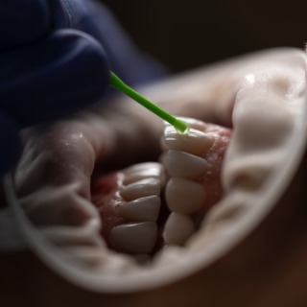
La Salud Oral y Su Impacto General
Cómo la salud oral afecta el bienestar general, no solo a nivel estético, sino también funcional y sistémico.
Con el enfoque:
De resaltar la conexión entre la boca y el resto del cuerpo, destacando el impacto de enfermedades bucales en la salud integral.

Slide 10
La Salud Oral y Su Impacto General
La boca es la puerta de entrada al bienestar general.
La boca no solo permite hablar y masticar, sino que es la primera línea de defensa contra infecciones.
A través de la boca, los nutrientes esenciales entran al cuerpo, lo que la conecta directamente con el bienestar general.
💡 Dato curioso: Las enfermedades bucales no tratadas son una de las afecciones más comunes a nivel mundial, según la OMS.

Slide 11
La Salud Oral y Su Impacto General
Enfermedades bucales pueden afectar la nutrición, el habla y la autoestima.
Problemas como las caries o las enfermedades periodontales dificultan la masticación, afectando la dieta.
La pérdida de dientes puede alterar la fonación y la confianza de las personas en entornos sociales.
💡 Ejemplo: Un niño con caries severa puede evitar ciertos alimentos saludables, como frutas o verduras crujientes, lo que afecta su desarrollo.

Slide 12
La Salud Oral y Su Impacto General
Conexión con enfermedades sistémicas como diabetes y enfermedades cardiovasculares.
Las bacterias orales pueden ingresar al torrente sanguíneo y contribuir a enfermedades como:
Diabetes: La inflamación oral puede dificultar el control del azúcar en sangre.
Enfermedades cardiovasculares: Las infecciones bucales están asociadas con mayor riesgo de ataques cardíacos y accidentes cerebrovasculares.
Relación con partos prematuros en mujeres con periodontitis.

Slide 13
La Dentición: Clave para el Crecimiento
1. Dentición primaria: Facilita la masticación y la fonación.
2. Mantiene espacio para los dientes permanentes.
3. Dentición permanente: Impacto en la salud general y la estética.

Slide 14
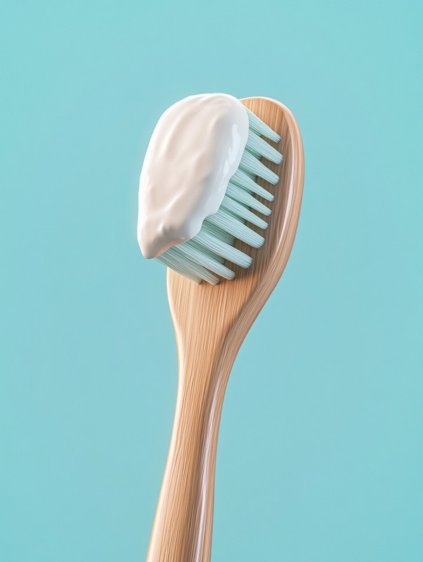
Enfermedades Bucales Más Comunes
1. Caries dental: La enfermedad más prevalente en niños y adultos.
2. Enfermedades periodontales: Relacionadas con pérdida de dientes.
3. Lesiones en tejidos blandos: Causadas por traumatismos o infecciones.

Slide 15
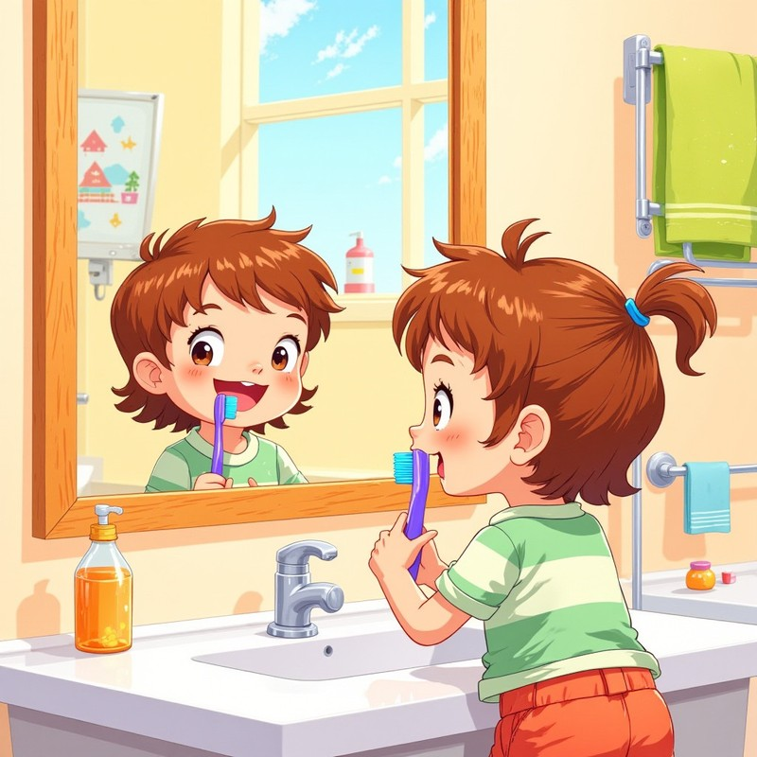
Prevención en Acción
1. Higiene oral adecuada (cepillado y uso de hilo dental).
2. Uso de fluoruro en pastas dentales y barnices.
3. Aplicación de selladores en fosetas y fisuras. Dieta saludable baja en azúcares.

Slide 16
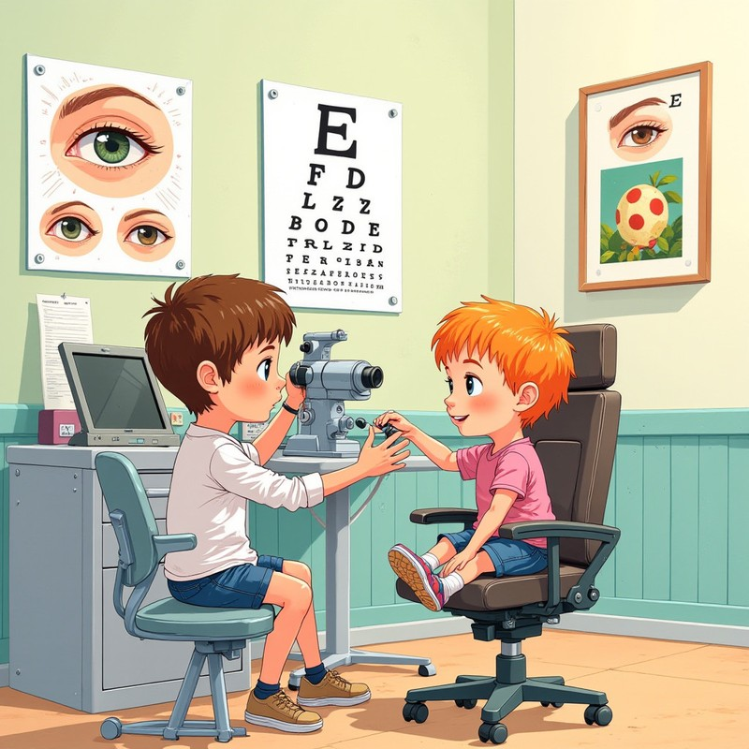
Salud Oral Desde la Infancia
1. Campañas educativas sobre hábitos de higiene.
2. Detección temprana de problemas dentales.
3. Aplicación de barniz de flúor y revisiones periódicas.

Slide 17
Enfoque Integral en Tratamiento
1. Resolución de caries y problemas periodontales.
2. Uso de técnicas de mínima intervención (fluoruro diamino de plata, TRA).
3. Enlace con especialistas en casos complejos.

Slide 18
Reflexiones Finales
1. La APS en salud oral previene enfermedades y mejora la calidad de vida.
2. La educación y la prevención son pilares fundamentales.
3. La colaboración entre odontólogos y la comunidad es clave.

Slide 19
¿Preguntas?
Espacio para resolver dudas de los asistentes.

Slide 20
Conclusiones
1. La APS en salud oral previene enfermedades y mejora la calidad de vida.
2. La educación y la prevención son pilares fundamentales.
Reflexiones finales sobre la salud oral
3. La colaboración entre odontólogos y la comunidad es clave.

